Slide 1


Název školy: ZŠ Klášterec nad Ohří, Krátká 676
Autor: Denisa Trubirohová
Název materiálu: VY_32_INOVACE_17_41_ Racionální čísla-zábavné počítání
Číslo projektu: CZ.1.07/1.4.00/21.1115
Anotace: Prezentace pro 7. ročník. K interaktivnímu a zábavnému procvičení matematických operací s číselnými obory, které žáci znají. Prezentace je zařazena jako odlehčující hodina např. před některými prázdninami.

Slide 2

KOLIK VYHRAJEŠ

Slide 3
Práce s prezentací:
žáci jsou rozděleni do dvou a více skupin (podle počtu žáků ve třídě)
žáci si vybírají otázky z příslušného číselného oboru (sloupce) a políčko s číselnou hodnotou otázky
po kliknutí na obdélníček (ne na číslo) se přesuneme na stránku, kde je otázka
při správné odpovědi se klikne na smajlíka, odpověď se zobrazí, při špatné odpovědi se klikne na příklad, objeví se mračící se smajlík
při špatné odpovědi je možno kliknout na šklebícího se smajlíka a objeví se výsledek
za správnou odpověď získá skupina příslušnou bodovou hodnotu
při chybné odpovědi, záleží na vyučujícím, buď se odečítá hodnota otázky nebo se nehodnotí
skupiny se v odpovědích střídají, odpoví-li chybně má možnost odpovědět druhá skupina
po zodpovězení úlohy se vrátíme na začátek kliknutím na šipku, poté klikneme na číslo dané úlohy a přihrádka se zodpovězenou úlohou zmizí
na každou úlohu mají žáci určitý čas, v mém případě je na většinu příkladů 1 minuta (samozřejmě záleží na obtížnosti úlohy a možnostech žáků) – mám u sebe stopky
získané body se zapisují třeba na tabuli
pravidla je možno pozměnit podle potřeb vyučujícího
doporučuji si vytisknout úvodní stránku hry a k úlohám dopsat výsledky, je pak možno sledovat práci žáků a hlídat daný čas

Slide 4



přirozená čísla
desetinná čísla
celá čísla
zlomky
600
600
600
600
500
500
500
500
400
400
400
400
300
300
300
300
200
200
200
200
100
100
100
100

Slide 5



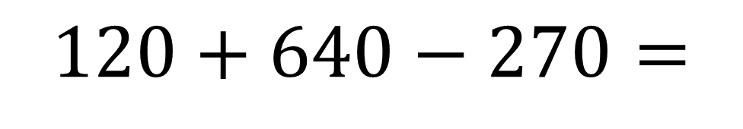
přirozená čísla za 100
$$120+640−270=$$
490

Slide 6
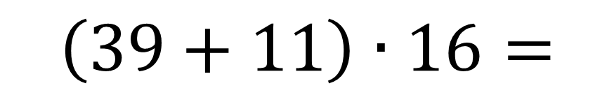
přirozená čísla za 200
$$\left(39+11\right)∙16=$$
800

Slide 7
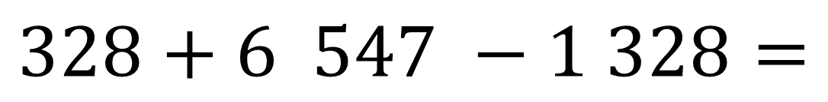
přirozená čísla za 300
$$328+6 547 −1 328=$$
5 547

Slide 8
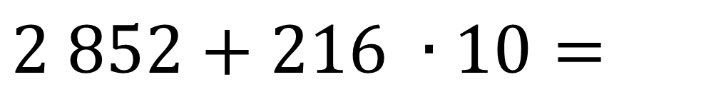
přirozená čísla za 400
$$2 852+216 ∙10=$$
5 012

Slide 9
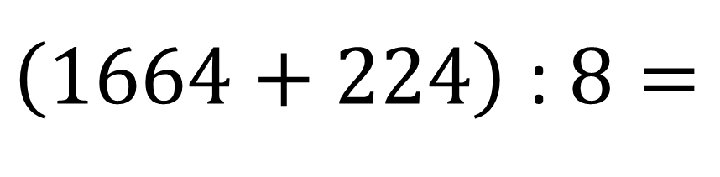
přirozená čísla za 500
$\left(1664+224\right)$ :$8=$
236

Slide 10
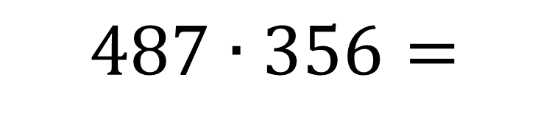
přirozená čísla za 600
$$487∙356=$$
173372

Slide 11
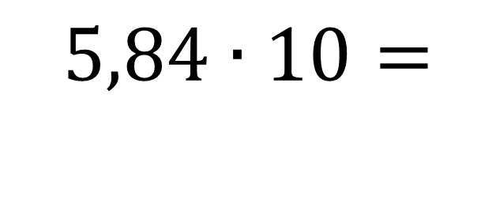
desetinná čísla za 100
$$5,84∙10=$$
58,4

Slide 12
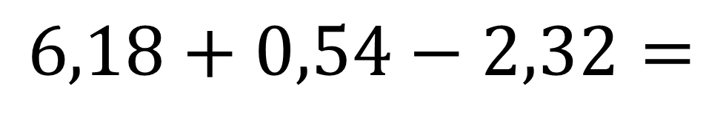
desetinná čísla za 200
$$6,18+0,54−2,32=$$
4,40

Slide 13
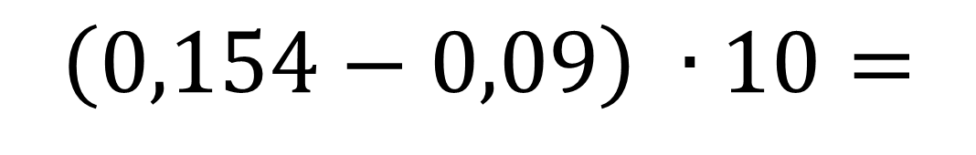
desetinná čísla za 300
$$\left(0,154−0,09\right) ∙10=$$
0,64

Slide 14
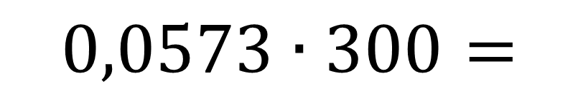
desetinná čísla za 400
$$0,0573∙300=$$
17,19

Slide 15
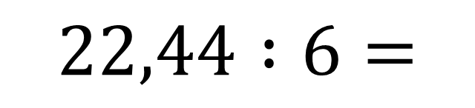
desetinná čísla za 500
$$22,44 :6=$$
3,74

Slide 16

desetinná čísla za 600
$$41,54 :0,8=$$
51,925

Slide 17
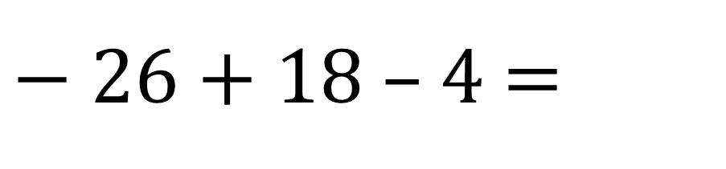
celá čísla za 100
$−$ 26 + 18 – 4 =
– 12

Slide 18
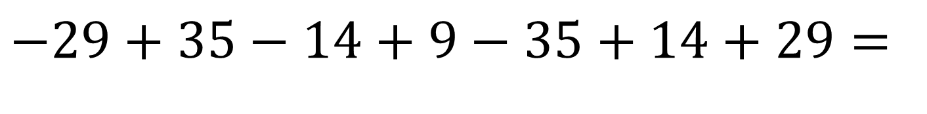
celá čísla za 200
$$−29+35−14+9−35+14+29=$$
+ 9

Slide 19
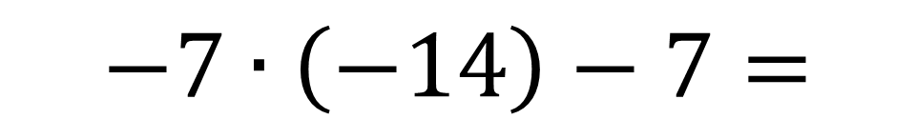
celá čísla za 300
$$−7∙\left(−14\right)−7=$$
91

Slide 20
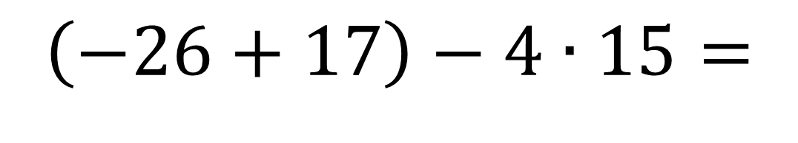
celá čísla za 400
$$\left(−26+17\right)−4∙15=$$
– 69

Slide 21

celá čísla za 500
$$−75 :3−5∙5=$$
– 50

Slide 22
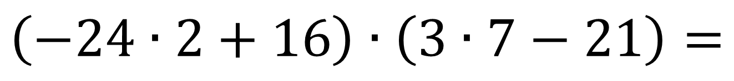
celá čísla za 600
$$\left(−24∙2+16\right)∙\left(3∙7−21\right)=$$
0

Slide 23
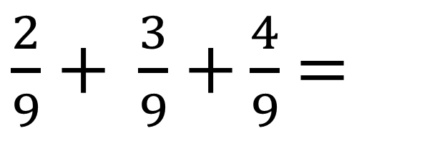
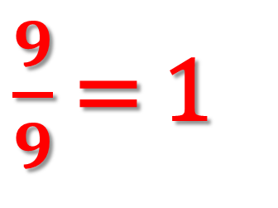
zlomky za 100
$\frac{2}{9}$ $+ \frac{3}{9}$ $+\frac{4}{9}$ $=$
$\frac{9}{9}$ = 1

Slide 24
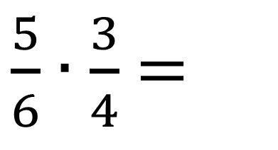
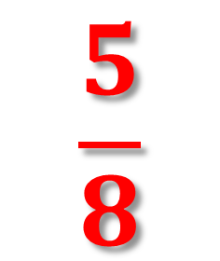
zlomky za 200
$\frac{5}{6}∙\frac{3}{4}$ =
$$\frac{5}{8}$$

Slide 25
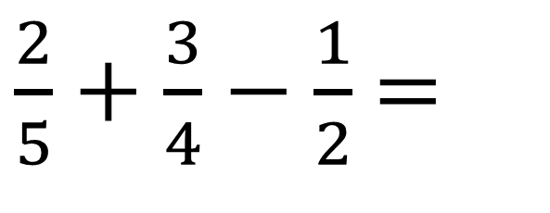
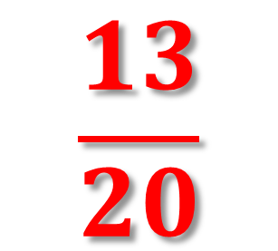
zlomky za 300
$\frac{2}{5}+\frac{3}{4}−\frac{1}{2}$ =
$$\frac{13}{20}$$

Slide 26
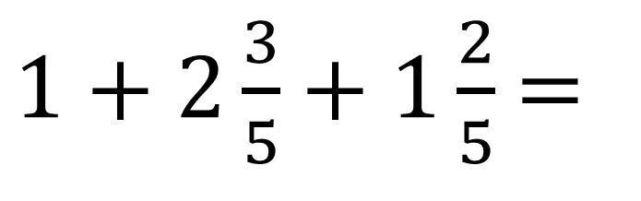
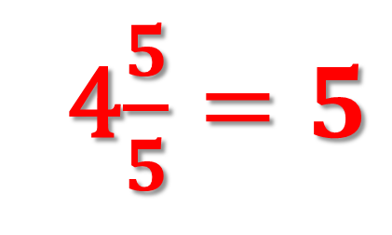
zlomky za 400
$1+2\frac{3}{5}+1\frac{2}{5}$ =
4$\frac{5}{5}=5$

Slide 27
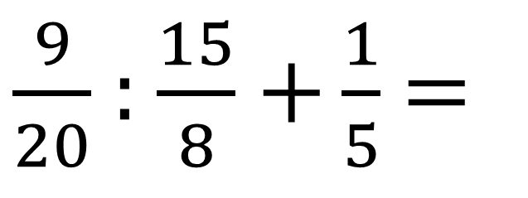
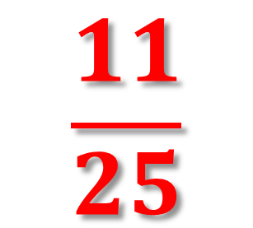
zlomky za 500
$\frac{9}{20}$ : $\frac{15}{8}$ $+\frac{1}{5}$ =
$$\frac{11}{25}$$

Slide 28
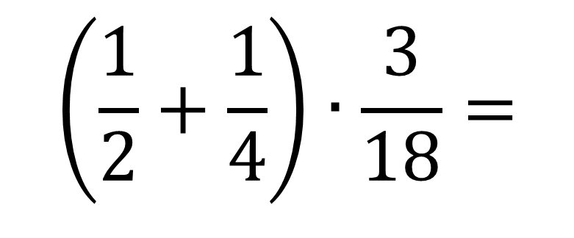

zlomky za 600
$$\left(\frac{1}{2}+\frac{1}{4}\right)∙\frac{3}{18}=$$
$$\frac{1}{8}$$

Slide 29
Použité zdroje:
Obrázky jsou z galerie MS Office
Není-li uvedeno jinak je materiál dílem autorky podle učebních osnov odpovídajících ŠVP
citováno dne: 19. 12. 2012
DUM uložen na- http://dumy.cz/materialy/prehled

